Slide 1
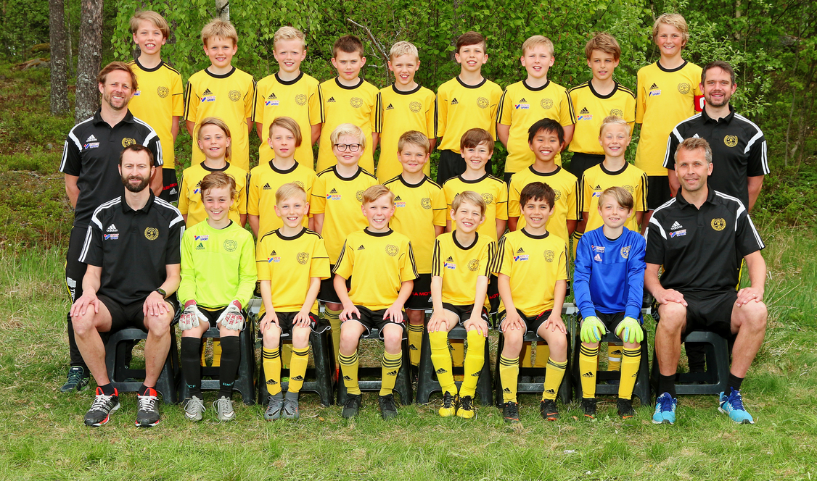

Slide 2
Vad är ett spelsystem?
4-4-2
4-5-1
4-3-3
Alsike P08 spelar
4-3-1
4-3-1
– Utgångspositioner (anfall och försvar)
(kan bli 2-3-3 i anfall, men det tar vi sen)

Slide 3
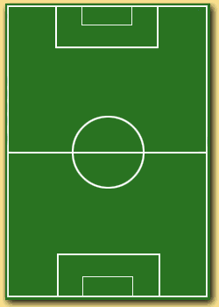
Spelarpositioner
Målvakt = MV = position nummer 1
(lagets förstemålvakt, trygg, kommunikativ, dirigerande, bra på fötterna)
Nummer 12 brukar vara andremålvaktens nummer och nummer 30 tredjemålvaktens nummer.
Högerback = HB = position nummer 2
(den pålitlige ytterbacken, tvåvägsspelare med stort defensivt ansvar, snabb och stark då han ofta får ta sig an motståndarnas snabbaste spelare)
Höger mittback = HMB = position nummer 5 (vissa lag kallar denna position 3)
(den skicklige mittbacken, backlinjens ryggrad, stark i positionsspelet, närkampsspelet och huvudspelet, styr försvarslinjen, t.ex. offside)
Vänster mittback = VMB = position nummer 4
(den spelintelligente mittbacken som ofta är lite mer offensiv än 5:an, bra uppspelsfot och trygg med bollen, huvudansvarig för att täcka spelytan mellan vårt mittfält och försvar)
Vänsterback = VB = position nummer 3 (Vissa lag kallar denna position 5)
(den något mer offensive ytterbacken, en tvåvägspelare med extrem kondition och snabbhet, helst vänsterfotad med precision i inläggen)
Central Defensiv Mittfältare = CDM = spelare nummer 6
(den spelskicklige tvåvägsspelaren och den defensiva mittfältsgeneralen, äger mycket boll, involverad i många passningstrianglar i speluppbyggnaden)
Central Offensiv Mittfältare = COM = spelare nummer 8
(den snabbe mittfältaren och den offensiva mittfältsgeneralen, har bäst kondition av alla på planen och jobbar minimum box till box )
Central Offensiv Mittfältare = COM = spelare nummer 10
(ibland även kallad tillbakadragen forward, lagets stora framspelare, ofta lagets offensiva stjärna som kan avgöra matcher på egen hand)
Central Forward = CF = spelare nummer 9
(skyttekungen, striker, say-no-more)
I 11-manna så finns även följande spelare:
Högermitt (eller –forward) = HM/HF = 7 och Vänstermitt (eller -forward) = VM/VF/F = 11
9
8
10
6
3
2
4
5
1

Slide 4
Gruppdiskussion
Vilken position skulle du helst vilja spela på?
Varför?
Vilka två positioner vill du absolut inte spela på?
Varför?

Slide 5
Uppställning 4-3-1
Principer
Princip = ett påstående som visat sig allmängiltigt. Man kan säga att en princip är en grundregel.
Offensiva principer
1. Passa bollen. Det bästa beslutet är den enklaste passningen. (Du passar för att du ska, inte för att du måste.)
2. Offensiv positionering. Planen delas in i zoner. Zonerna närmast bollhållaren skall ockuperas av fler medspelare än motståndare.
Defensiva principer
1. Direkt återerövring. Närmaste spelare försöker alltid ta tillbaka bollen.
2. Indirekt återerövring. Vi styr motståndarna mot en av ytterzonerna för att där pressa dem till bolltapp eller misstag.
3. Rätt sida. Övriga spelare jobbar hem och positionerar sig bakom bollpressare/bollhållare för att täcka upp för den spelare som återerövrar
9
8
10
6
3
2
4
5
1

Slide 6
Uppställning 4-3-1
Anfallsspel
CDM (6) är navet i vårt uppbyggnadsspel. Det är genom honom mycket av speluppbyggnaden sker.
COM (8, 10) har ett centralt utgångsläge, men i speluppbyggnad från målvakt har de ett brett utgångsläge (se slide om speluppbyggnad.) COM (8, 10 ) är mycket involverade i våra trianglar i passningsspelet.
YB (2, 3) är nyckeln för att ge bredd även i anfallsspelet
De höga utgångspositionerna på ytterbackarna bör ge dem möjligheter att ”orka” jobba på detta sätt. YB (2, 3) jobbar med (primärt) överlappningar och väggspel med COM (8, 10) för att komma runt på kanterna för inlägg, snett-inåt-bakåt eller avslut.
CF (9) jobbar såväl i djupled som sidled och agerar såväl rättvänd som felvänd.
3
2
9
8
10
6
3
2
4
5
1

Slide 7
Spelytor
Olika spelytor i anfallsspelet
Utgångsytan är platsen där speluppbyggnaden börjar, oftast vid MV (1) eller en av MB (4, 5)
Spelyta 1 är platsen bakom motståndarnas anfallare, men framför deras mittfält. I vår speluppbyggnad så vill vi att YB (2, 3) och CDM (6) hittar denna yta.
.
Spelyta 2 är platsen bakom motståndarnas mittfält, men framför deras backlinje. I vår speluppbyggnad så vill vi att COM (8, 10) och CF (9) hittar denna yta.
Spelyta 3 är platsen bakom motståndarnas backlinje. Denna yta ska vi försöka nå för att komma till avslut/göra mål.
Detta kan vi göra genom direkt speluppbyggnad (vi hittar snabbt en genomskärare eller långboll på ytan) eller långsam speluppbyggnad (vi håller bollen inom våra lagdelar och kombinerar/väggar/sågar oss igenom motståndarens linjer.)
Spelyta 3
9
8
10
Spelyta 2
6
3
2
Spelyta 1
4
5
Utgångsyta
1

Slide 8
Korridorer
Olika korridorer inom fotboll
Yttre korridor x 2
Inre korridor x 2
Central korridor
.
Vid speluppbyggnad vill vi göra planen så stor som möjligt och använder oss därför av alla fem korridorer, dvs vi vill ha spelare i alla korridorer.
Bilden till vänster visar ett utgångsläge vid speluppbyggnad från MV (1)
När vi förhindrar speluppbyggnad vill vi (oftast) göra planen så liten som möjligt och centrerar oss därför i endast tre korridorer, dvs vi har bara spelare i tre av korridorerna.
Yttre korridor
9
Inre korridor
Central korridor
Yttre korridor
Inre korridor
8
10
6
3
2
4
5
1

Slide 9
Offside
9
Man kan bara bli offside på motståndarens planhalva
Du får stå i offsideposition så länge du inte tar emot bollen eller inverkar på spelet
Du får stå i linje med motståndarens nästsista spelare (oftast är MV den sista spelaren)
Du är inte offside om du är utanför planen, ex bakom deras kortlinje.
Det kan inte bli offside vid:
Inspark
Inkast
Hörnspark
I försvar så vill vi hålla en relativt hög försvarslinje. Det är MB (5) som bestämmer hur högt eller lågt vi ligger. Det är viktigt att MB (5) kommunicerar tydligt och att alla följer dennes direktiv. Det är varje spelares ansvar att säkerställa att man ligger högre eller i linje med MB (5.)
9
10
8
6
3
2
4
5
1

Slide 10
Speluppbyggnad
4-3-1
O1
OFFENSIV
OH1
OV1
Speluppbyggnad
Alternativ 1:
80% av gångerna
MV (1) sätter igång spelet med utrullning. Utespelarnas intar då utgångs-positioner enligt taktikskissen.
MV (1) rullar i första hand ut till MB (4 eller 5.) MB (4, 5) kommer därför ha mycket boll i speluppbyggnaden.
MV (1) rullar (eller kastar) i andra hand ut till YB (2, 3) eller COM (8, 10)
I speluppbyggnad spelar vi med indragna YB (2, 3).
CDM (6) är navet i vår speluppbyggnad. Det är vår primära spelfördelare och skall aktivt söka boll för speluppbyggnad.
Vi använder oss alltid av våra offensiva principer 1 och 2 i speluppbyggnaden.
OM2
OM1
OM3
OV2
OH2
Utrullning till 4 eller 3
Utrullning till 2 eller 5
9
Utrullning till 3, 4 eller 8
Utrullning till 2, 5 eller 10
8
DH2
10
DV2
6
Utrullning till 2, 5 eller 10
Utrullning till 3, 4 eller 8
DM1
DM2
DM3
3
2
Utrullning till 2 eller 5
Utrullning till 4 eller 3
4
5
DV1
DEFENSIV
DH1
1
D1

Slide 11
Speluppbyggnad
4-3-1
Speluppbyggnad
Alternativ 2:
20% av gångerna
MV sätter igång spelet med utspark.
Spelare CDM och COM (6, 10 och 8) centrerar kring mittcirkeln.
MV söker 6, 10 och 8 med utspark.
Spelare CF (9) är beredd på skarv från 6,10 eller 8.
Spelare MB (4 och 5) positionerar sig mellan straffområde och mittcirkel för att vinna ev. defensiva andrabollar.
Spelare YB (2, 3) positionerar sig centrerat snett utåt och uppåt gentemot MB (4, 5) för att vinna såväl defensiva som offensiva andrabollar
9
8
10
DV2
6
DH2
3
2
DM1
4
DM2
5
DM3
DV1
1
DH1

Slide 12
Försvarsspel 4-3-1
Lågt försvarsspel vid spel på vår planhalva
Tillämpas endast när defensiv Princip 1: Direkt återerövring misslyckats
Vi vill försvara oss centralt och förhindra spel genom mitten och bakom våra lagdelar. Vi vill tvinga motståndarna till ytterzonerna och vi vill tvinga passningar till felvända spelare. Så länge bollen befinner sig i en av ytterzonerna är det (oftast ofarligt.)
MB (3) bestämmer djupet på vår försvarslinje. Ingen spelare ska ligga bakom MB (3) och därmed upphäva offsiden.
Vi använder oss av följande principer
Princip 2: Indirekt återerövring
Princip 3: Rätt sida
9
DV2
DH2
8
7
DM1
6
DM3
DM2
3
4
5
2
DV1
DH1
1
D1

Slide 13
Grupparbete
Nämn 2 saker som ni tycker är viktiga:
I försvarsspelet
I anfallsspelet
Vilka målsättningar ska vi ha inför 9-mannaspelet?

